Slide 1
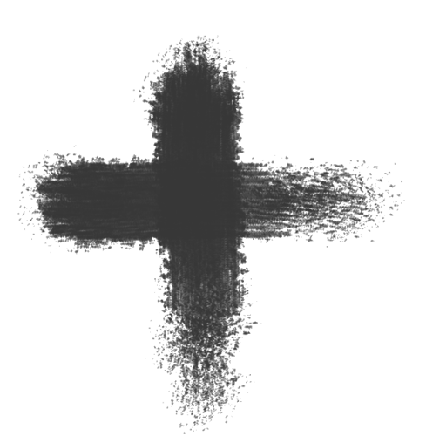

Slide 2
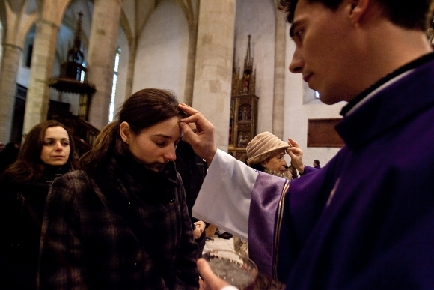

Slide 3
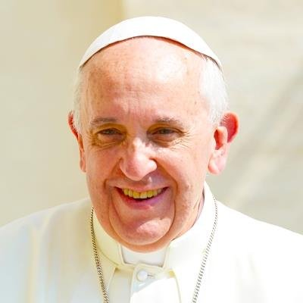
Čo hľadám v živote ja?
Nehľadám iba kdesi na povrchu?
Hľadám stretnutie s Ježišom, ktoré vedie k plnosti, alebo sa len tak nezmyselne potulujem?
Čo je to jediné šťastie, ktoré nemôžem stratiť?

Slide 4
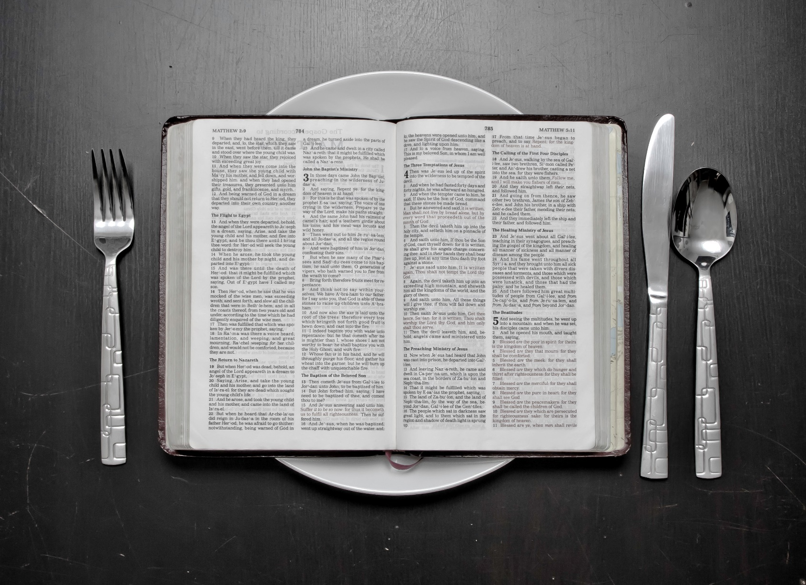
„Odvrátime oči z vecí tohto sveta a úplne ich zameriame na Boha.“
„Zmysel pôstu nie je schudnúť, ale získať hlbšie spojenie s Bohom. “
Zmysel pôstu?

Slide 5
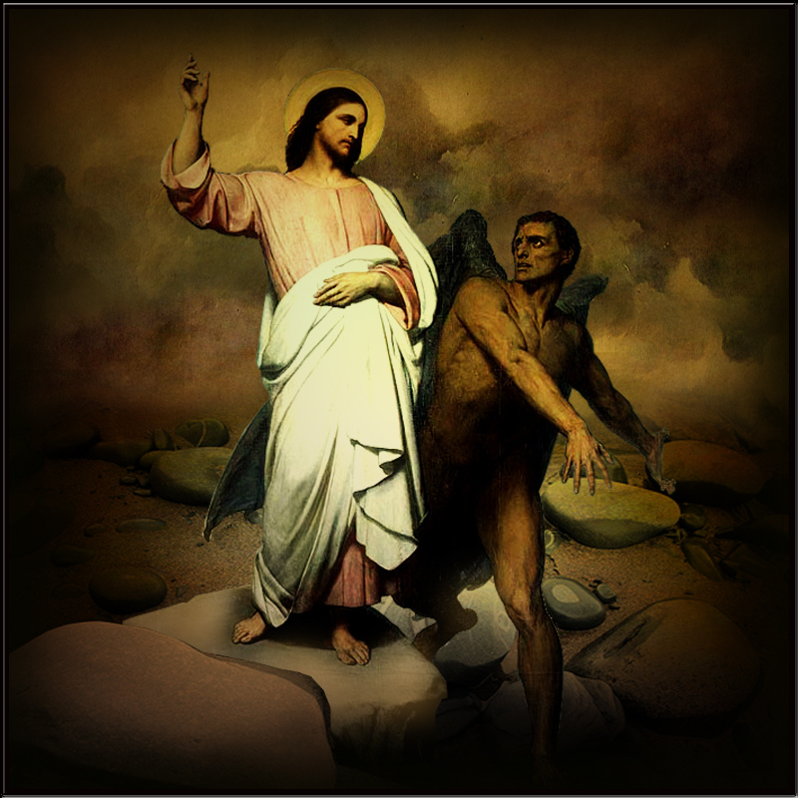
„Nielen z chleba žije človek.“
„Pánovi, svojmu Bohu sa budeš klaňať a jedine jemu budeš slúžiť.“
„Nebudeš pokúšať Pána, svojho Boha.
Mt 4, 1-11
“Nielen z chleba žije človek.”

Slide 6
“Pôst a modlitba sú v kresťanskej tradícii dôležitými „nástrojmi“ duchovného rozvoja. To však neznamená, že stačí nejesť a čosi odrecitovať. To by bola skôr povera.
Zmysel pôstu je v metanoi – teda obrátení mysle k Bohu.
Jedlo nás k Bohu nepriblíži, ale aj napríklad jeho odriekanie môže človeku pomôcť, aby si uvedomil svoje hranice a to, čo je v živote dôležité.
Kto to dokáže, ten už nebude ubližovať druhým a bude schopný rozlišovať dobro od zla, pravdu od lži. To
vždy a všetci potrebujeme.
A nie je to ani ľahké, ani samozrejmé.”

Slide 7
“Tento druh sa nedá vyhnať inak, iba modlitbou a pôstom.”
Mt 17,14-21

Slide 8
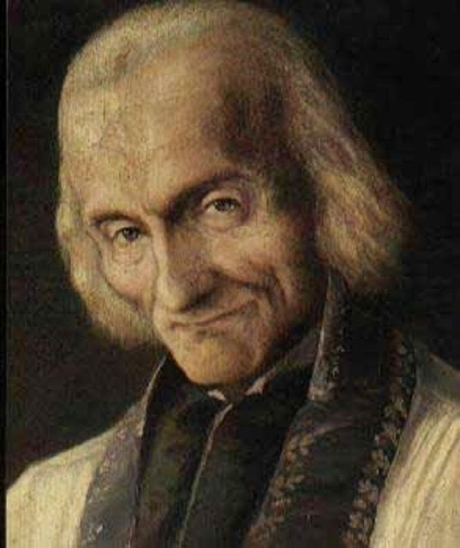
# Farár v dedinke Ars
# Pôstom a modlitbou priviedol k viere mnohých (100 000+)
Sv. Ján Maria Vianney

Slide 9
Ako sa môžem
postiť JA?

Slide 10
#Zriecť sa sladkosti
#Dobrý skutok
#Poslúchať
doma
#Návšteva sv. omše
#Pozrieť starú mamu
#Žiadne PC Hry
#Byť trpezlivý
#Modliť sa
#Vypnúť Facebook
#Čítanie sv. písma
#Žiaden alkohol
#Internet iba na prácu a školu
#Žiadne sladkosti
#Studená sprcha

Slide 11
Čokoľvek, čoho sa dočasne vzdáme na to, aby sme zamerali našu pozornosť na Boha, sa dá pokladať za pôst .

Slide 12
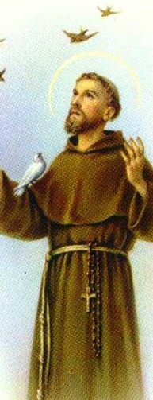
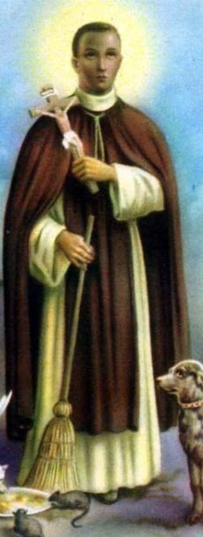
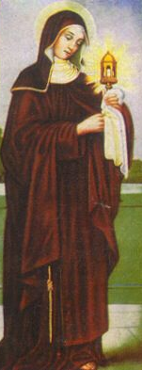
Pôst je nástrojom majstrov

Slide 13
Pôst je nástrojom majstrov
„Neexistuje žiadna svätosť bez vzdania sa
a duchovného boja.“

Slide 14
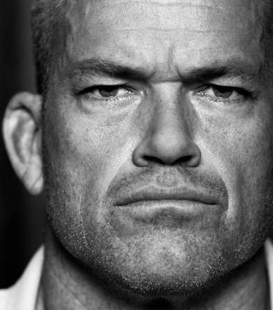
Pôst je nástrojom majstrov
Jocko Willink

Slide 15
Discipline equals freedom.

Slide 16
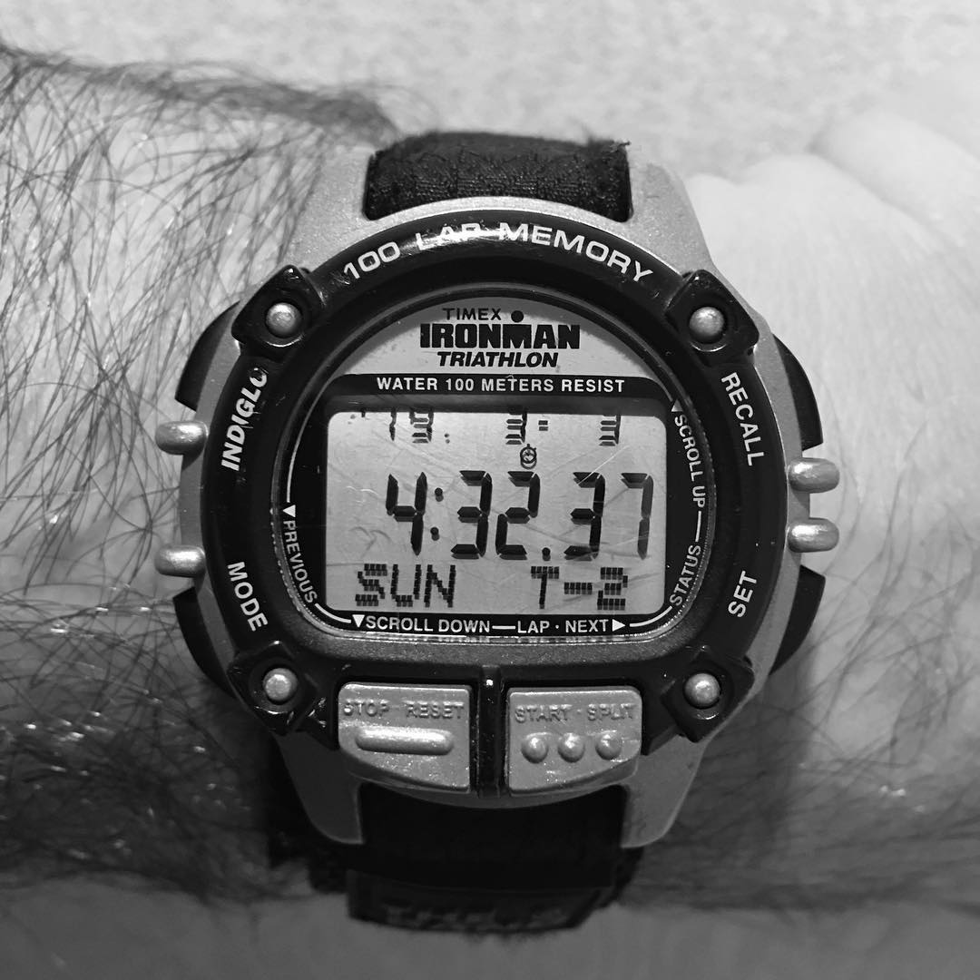
#jockowillink

Slide 17
Pôstna výzva
V čom by som sa chcel zlepšiť?
Alebo čo nové sa chcem naučiť?
Čoho sa chcem vzdať?
Alebo čo viac už nechcem robiť?

Slide 18
„Keď sa postíte, nebuďte zamračení ako pokrytci, ktorí si nasadzujú smutný výzor na tvár, aby ľudia videli, že sa postia. Veru hovorím vám: Majú svoju odmenu! Ale keď sa ty postíš, pomaž si hlavu a umy si tvár, aby nie ľudia videli, že sa postíš, ale tvoj Otec, ktorý je v skrytosti; a tvoj Otec, ktorý vidí v skrytosti, odplatí tebe.“
Mt 6:16-18

